Slide 1
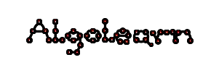
Your way to mastery

Slide 2
Przeznaczenie aplikacji:
Aplikacja ma służyć jako pomoc przy nauce algorytmów objętych przez program przedmiotu Algorytmy 2 na Wydziale Informatyki ZUT w Szczecinie
Dostępność aplikacji:
W początkowej fazie rozwoju aplikacja ma być aplikacją desktopową – w przyszłości być może I aplikacja webowa oraz na systemy mobilne.
Ogólna koncepcja:
Po omówieniu pewnego fragmentu teoretycznego lub praktycznego, student ma możliwość sprawdzenia, w jakim stopniu zrozumiał materiał lub działanie algorytmu poprzez udział w interaktywnym teście.
Test polega na uzupełnieniu luki odpowiednią odpowiedzią lub fragmentem kodu, lub na zaznaczeniu poprawnych odpowiedzi.

Slide 3
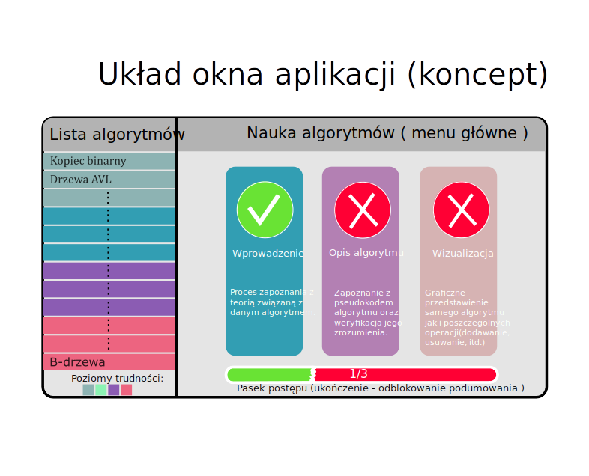
Podmenu algorytmów
Kilkalne
Z opisem bloku
Informacja graficzna o zaliczeniu bloku
Po zaliczeniu bloków głównych pojawia się blok z testem
Lista algorytmów
Z kolorystycznym podziałem algorytmów na łatwe, zaawansowane I trudne
Listę można rozwijać oraz przechodzić do podbloków
Progressbar

Slide 4
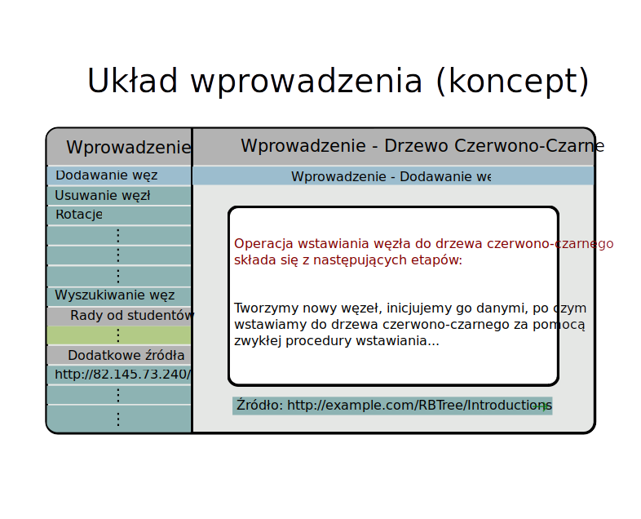
Omówienie niezbędnych struktur danych
Rady od studentów czyli mini FAQ “od studentów dla studentów”

Slide 5
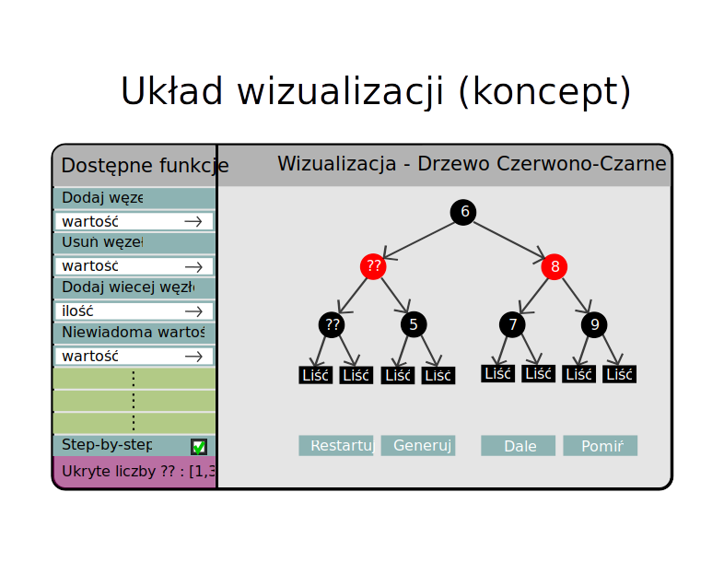
Podgląd wizualizacji
Interfejs wizualizacji
Inspiracja: https://www.cs.usfca.edu/~galles/visualization/RedBlack.html

Slide 6
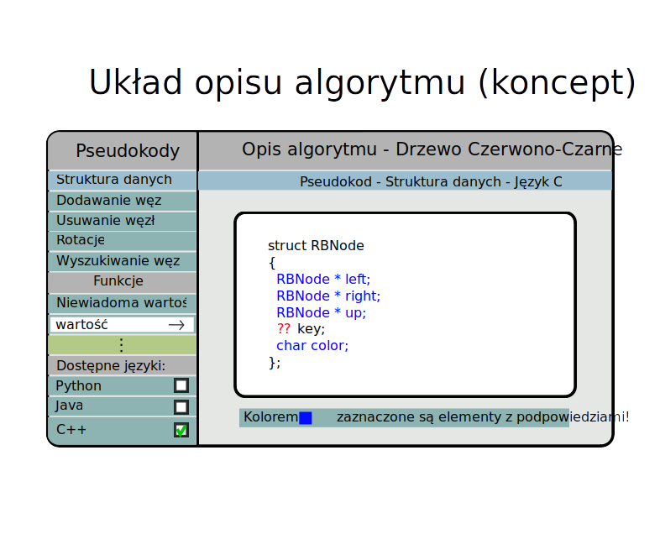
Testy
Luki do uzupełnienia
Po 3 błędnych próbach wyświetlana jest podpowiedź
Dostępne kody w trzech językach

Slide 7
Lista algorytmów:
Tablica struktur
Lista jednokierunkowa
Lista dwukierunkowa
Lista z przeskokami
BST (Binary-Search Tree)
Red-Black Tree
Hash table
Binary heap
Sortowanie przez kopcowanie
Sortowanie przez zliczanie
Sortowanie kubełkowe
Algorytm Kruskala + struktura Union-Find
Powłoka wypukła + algorytm Grahama
FFT (Fast Fourier Transform)
Algorytm Floyda-Warshalla
Algorytm DWS

